Slide 1
Графовые базы данных
Джалал Нагиев. ИТМО 2023

Slide 2
Предметная область
Фильмы и киноиндустрия. Данная область была выбрана темой для проекта ввиду большого количества данных, обширного набора сущностей, и легким порогом входа. Ввиду этого ее было легко представить в виде графа.

Slide 3
Данные для анализа
Основная часть парсится из АПИ TMDB. Оттуда можно удобно собирать данные о фильмах(айди, жанр, актеры, и т.д.), актеров, режиссерах, и прочие, но там не было какой-либо информации о наградах полученных фильмов.
Данные о наградах же собираются через SPARQL эндпоинт wikidata. Достаточно удобно и просто собирать оттуда данные SPARQL запросом.

Slide 4
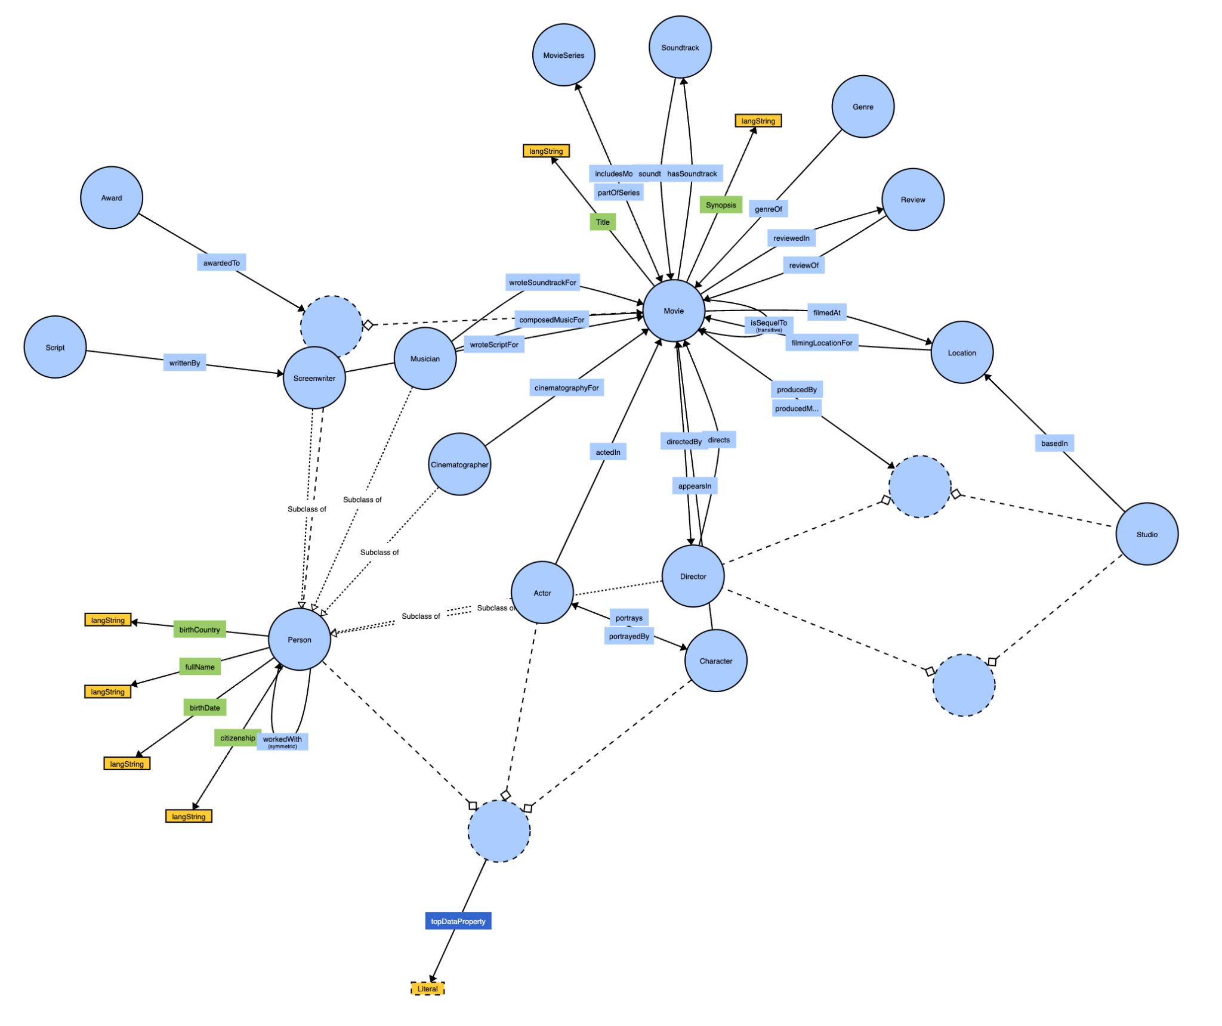
Первые сложности
Для начала была спроектирована
онтология выглядящая следующим образом:

Slide 5
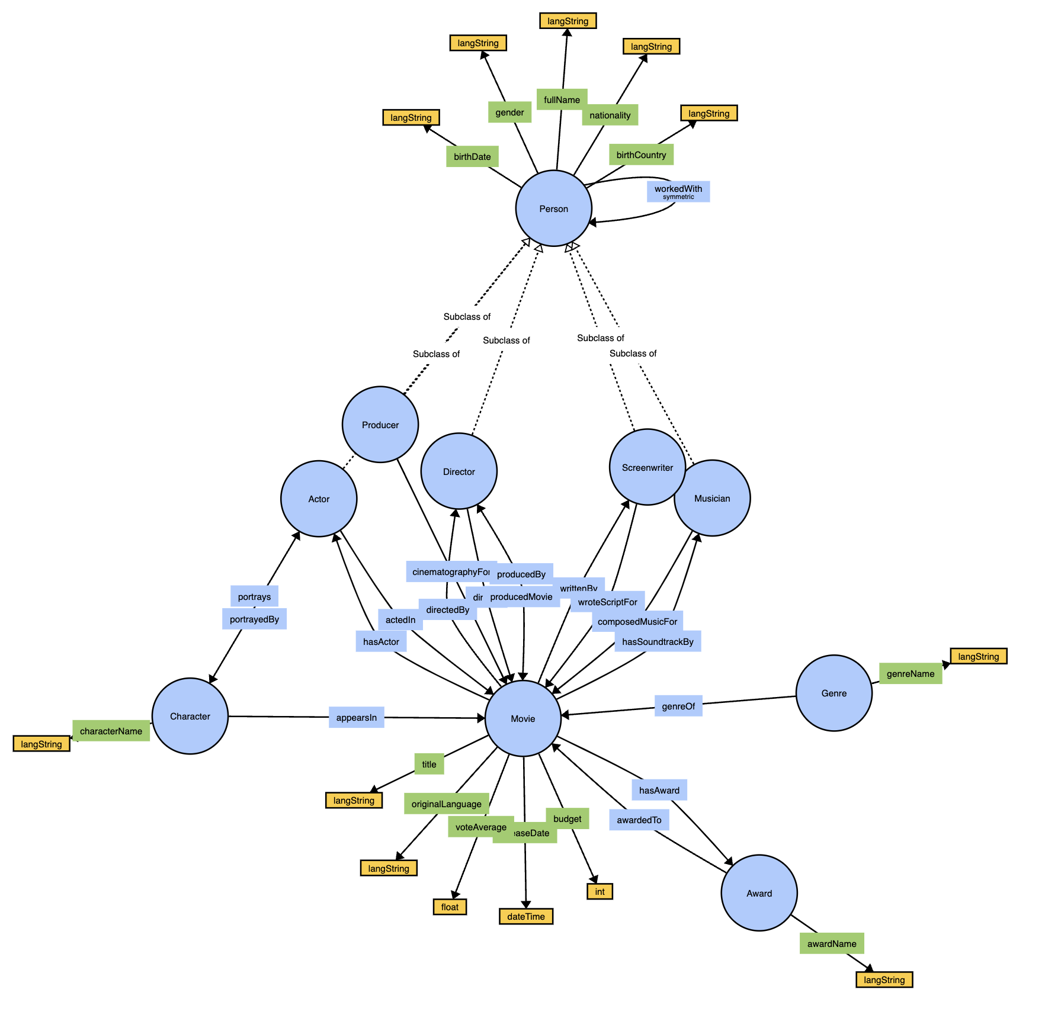
Первые сложности
Но после первоначального парсинга данных появились некие сложности. Было принято решение удалить некоторые связи и добавить новые. И вот что вышло:
Были удалены некоторые сущности ввиду сложности парсинга, или недоступности. Некоторые моменты были чересчур громоздки для контекста.

Slide 6
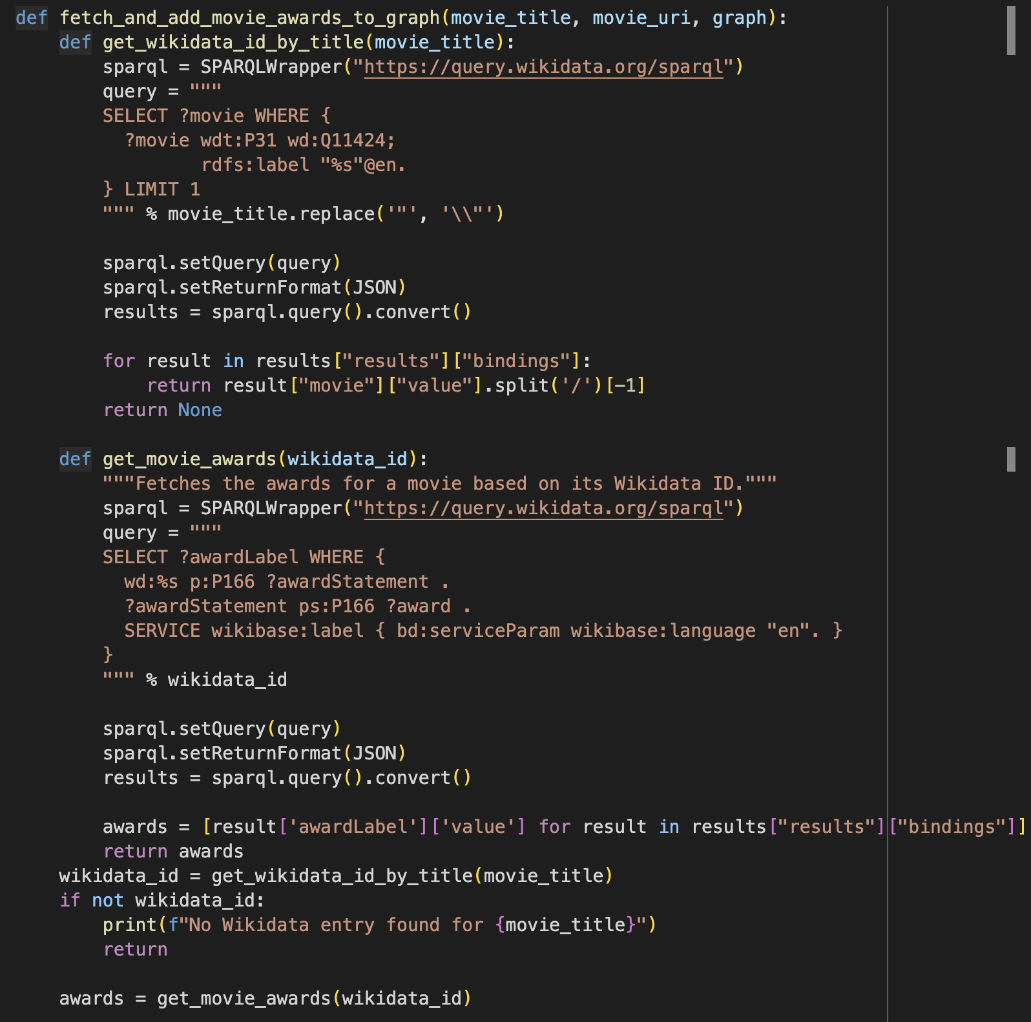
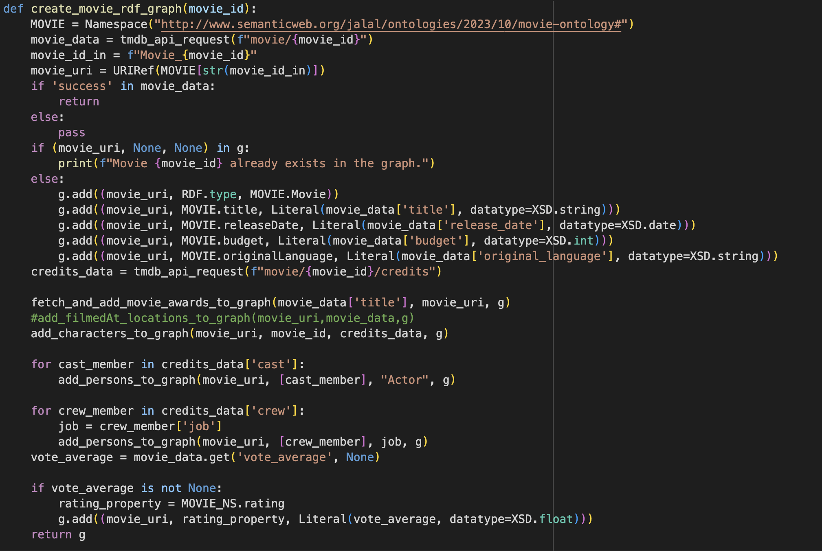
Как я парсил

Slide 7
Количество данных
Фильм | 1354
Личность | 42476
Персонаж | 206858
Награда | 2751
Связей “actedIn” | 52279

Slide 8
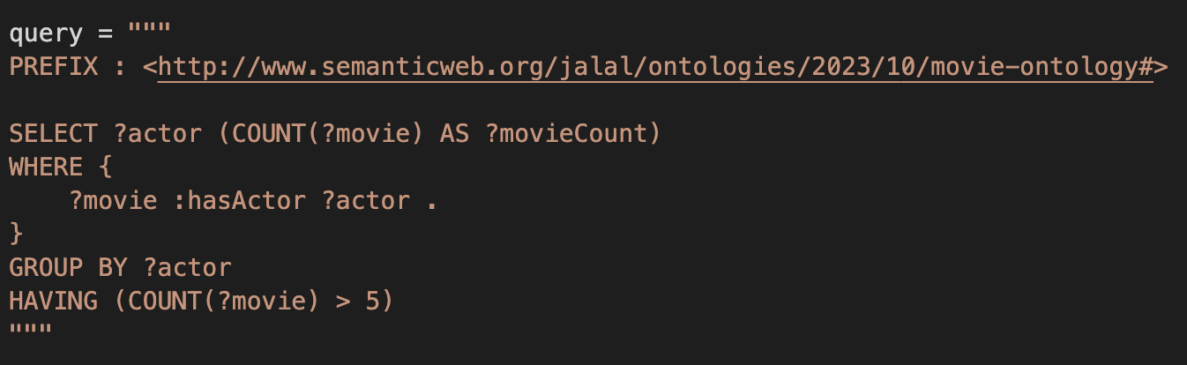
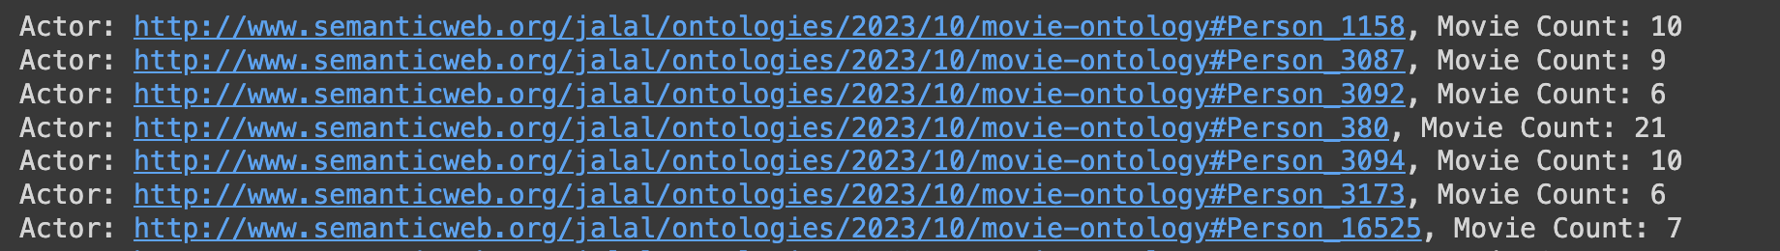
Компетентностные вопросы
1. В каком количестве фильмов снимался актер?

Slide 9
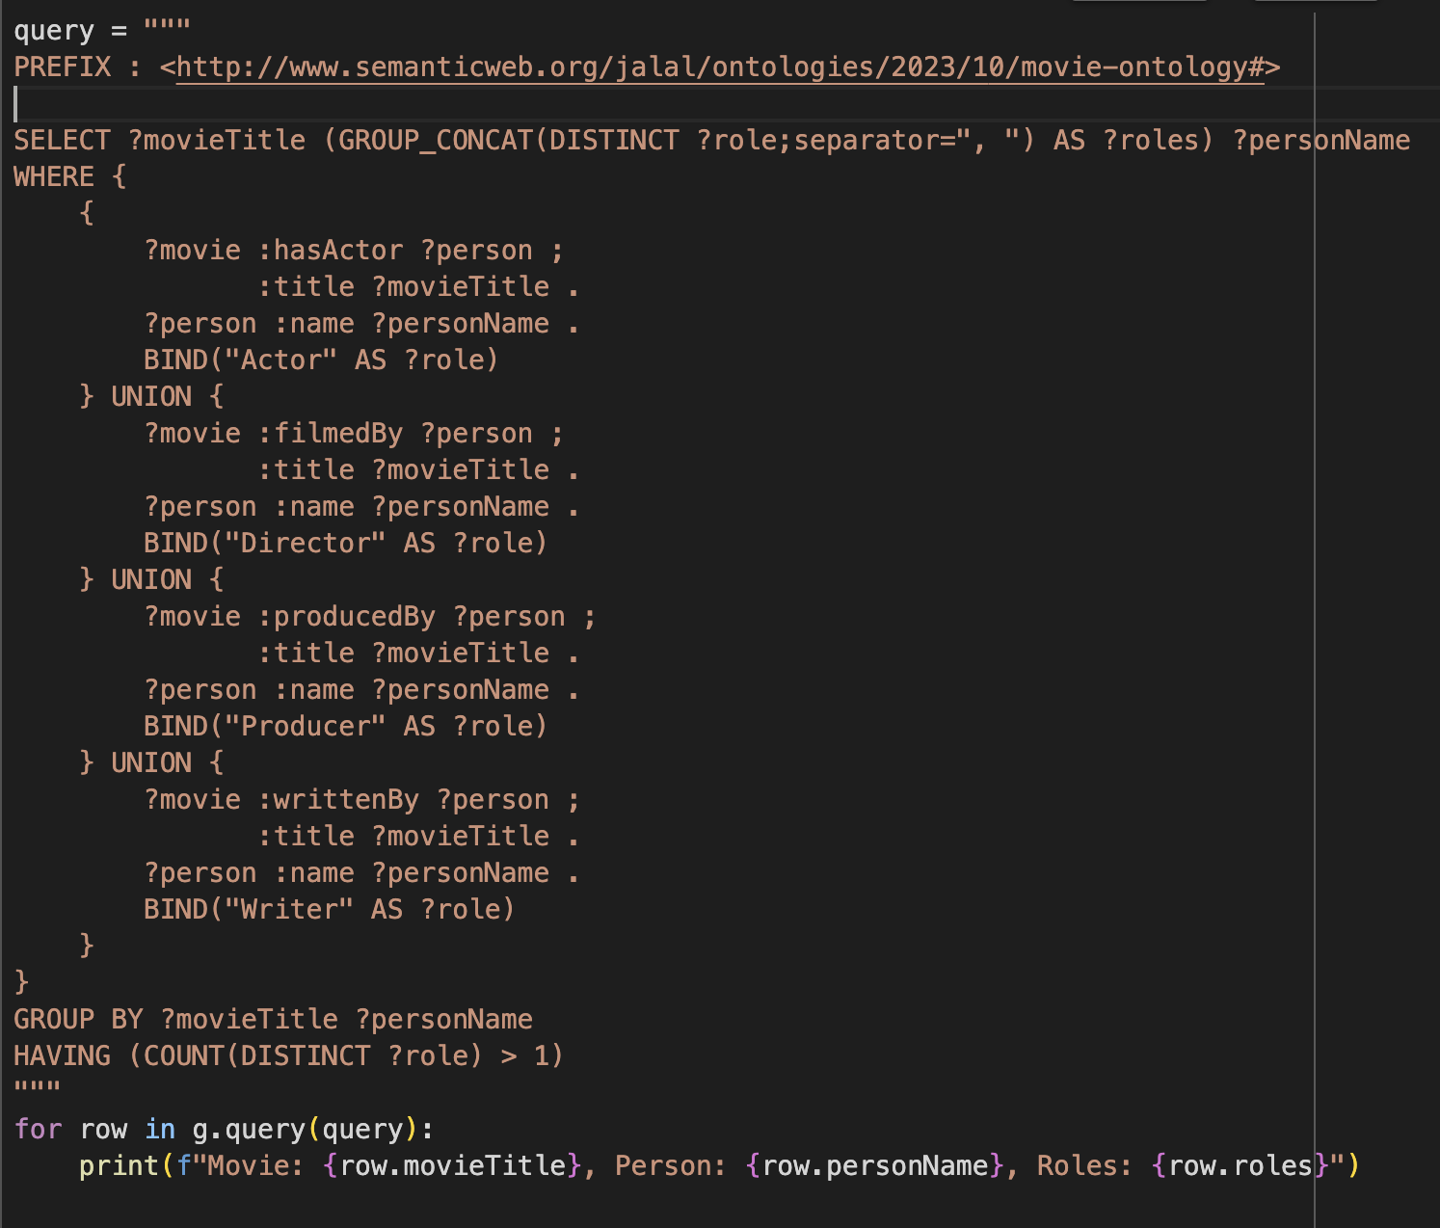
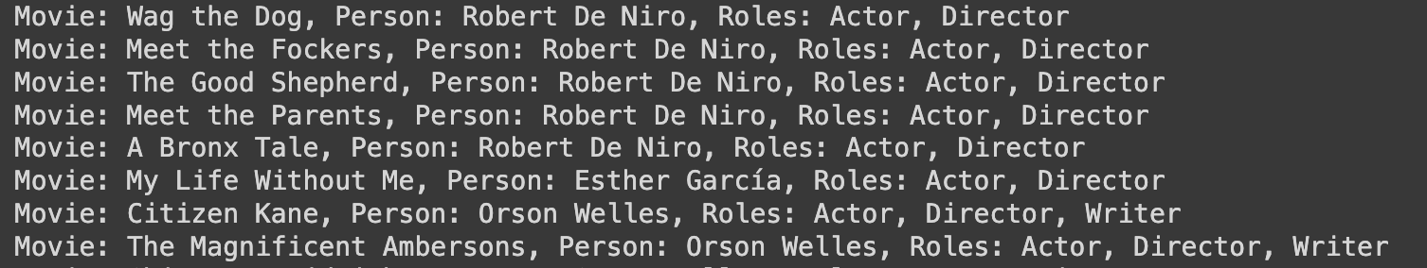
Компетентностные вопросы
2. В каком количестве фильмов снимался актер?

Slide 10
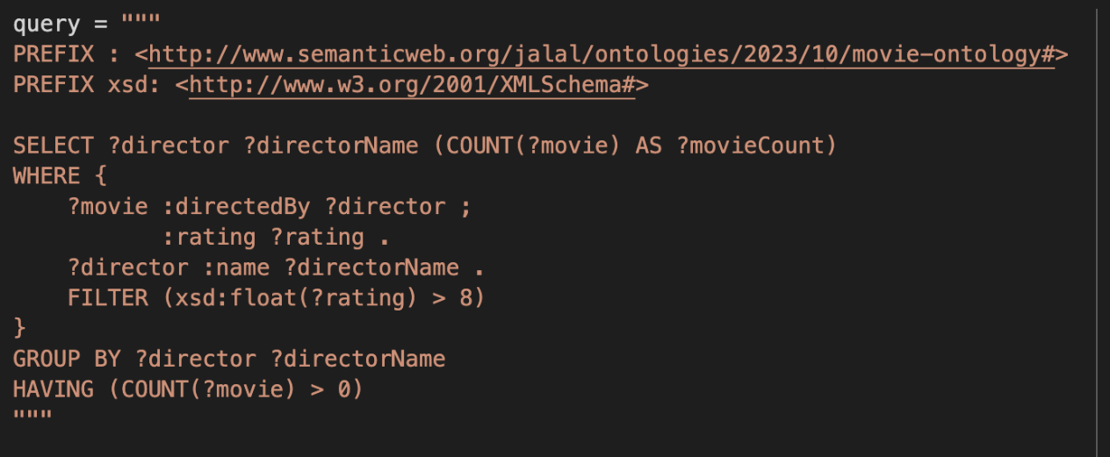
Компетентностные вопросы
3. Сколько фильмов каждого директора с тмдб рейтингом > 8?

Slide 11
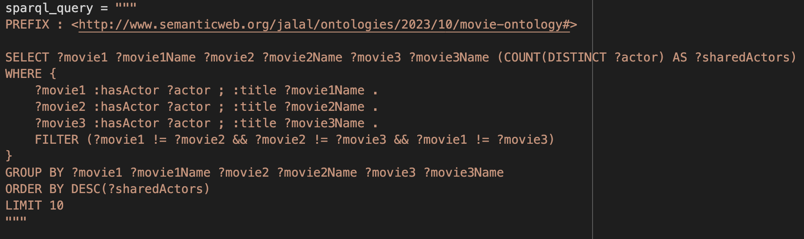
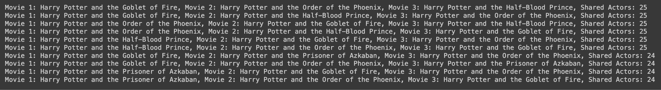
Компетентностные вопросы
4. В каких трех фильмах наибольшее количество актеров играют вместе? (фильтр не работает здесь)

Slide 12
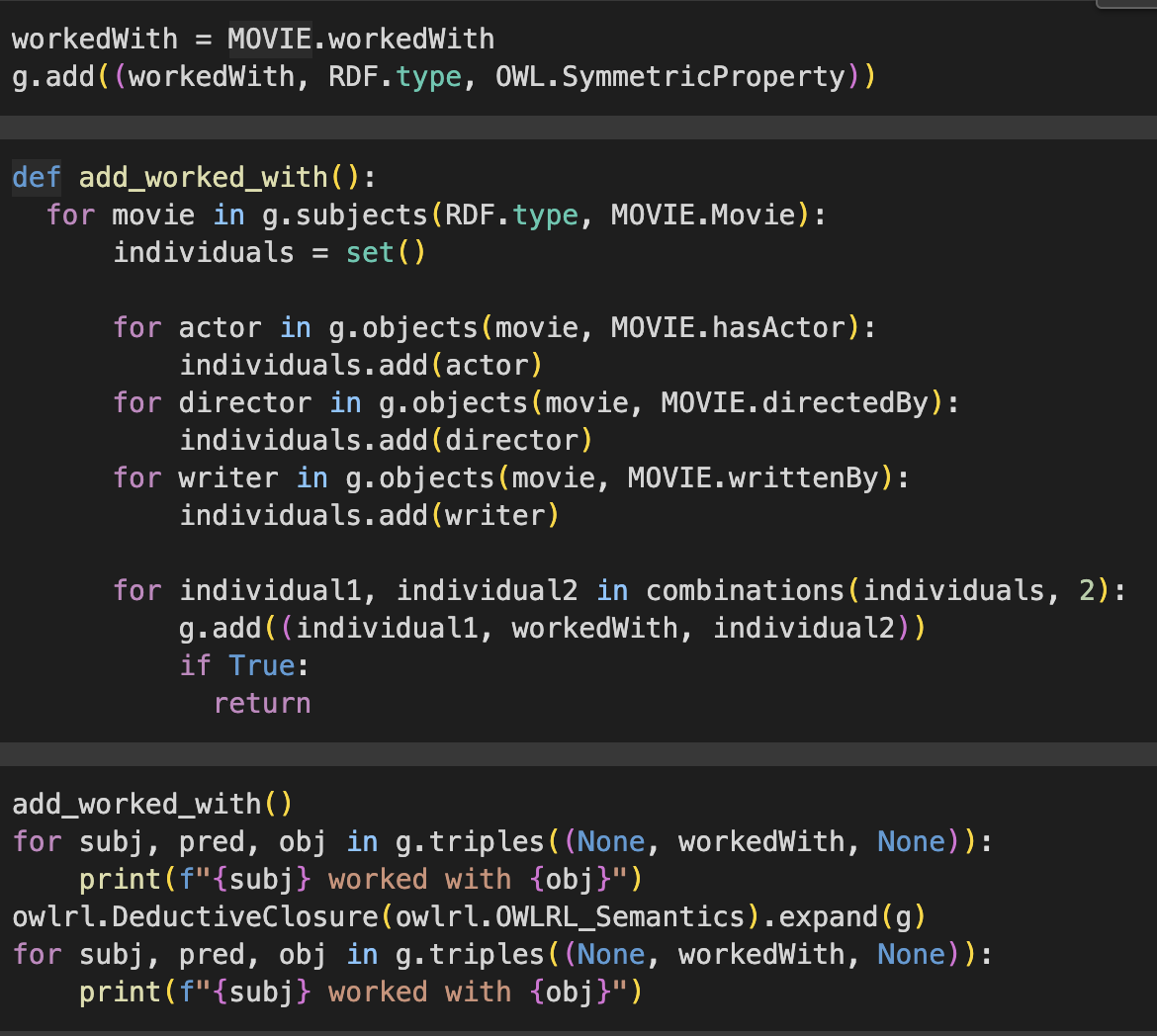
Еще моменты
Не совсем понятно, что делать с workedWith? Нужна ли эта связь? Как ее хранить в production environment? В моем случае hasActor связей было около 120 тыс. Если бы я добавил workedWith связей среда бы упала.

Slide 13
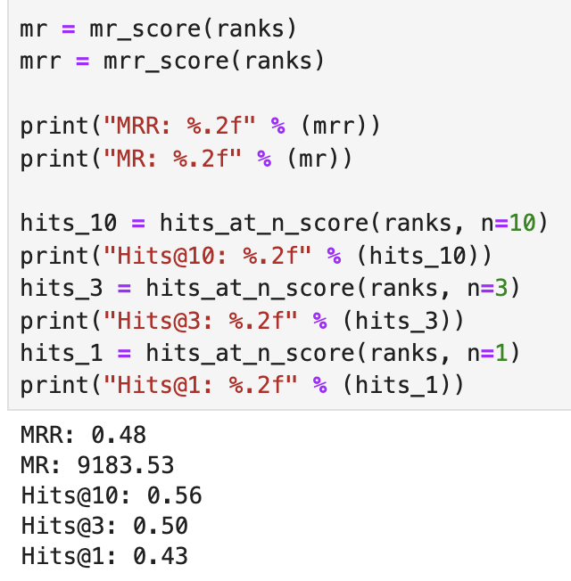
Эмбеддинги
У меня получились следующие результаты эмбеддингов: Данные пришлось чистить, и модель обучалась не на полной версии графа. На 2000 фильмов пришлось почти полтора миллиона триплетов.

Slide 14
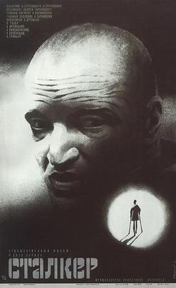
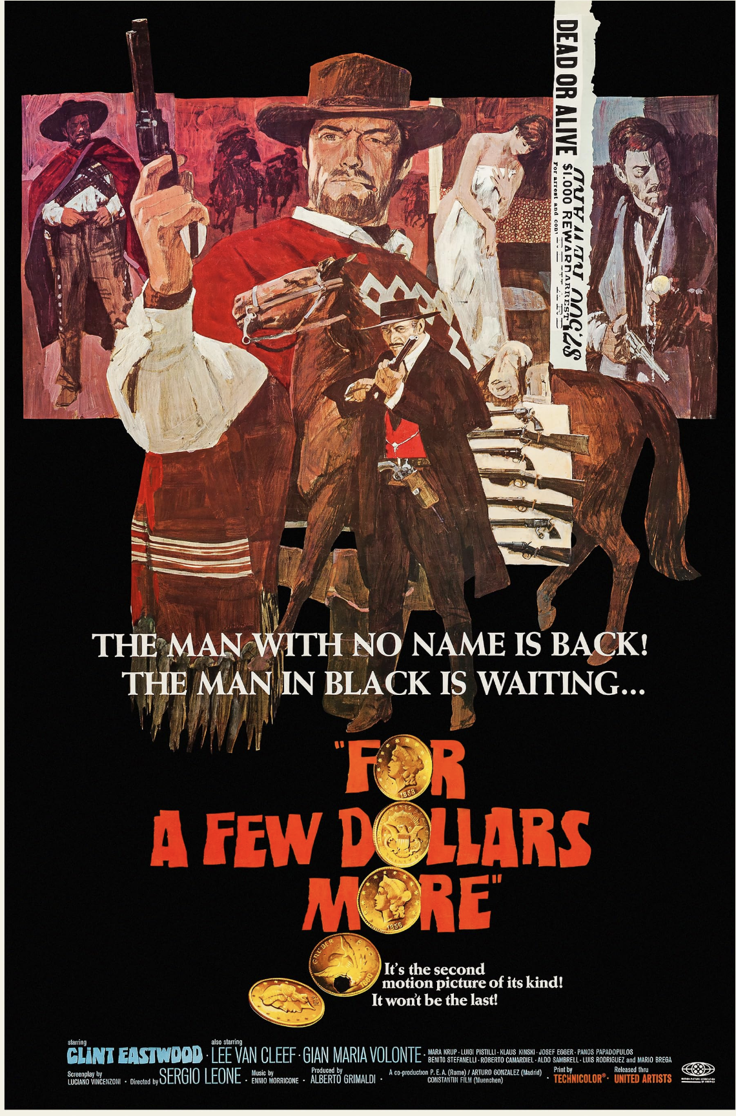

Кластеризация
Я сделал кластеризацию и модель объединила следующие фильмы в один кластер:

Slide 15
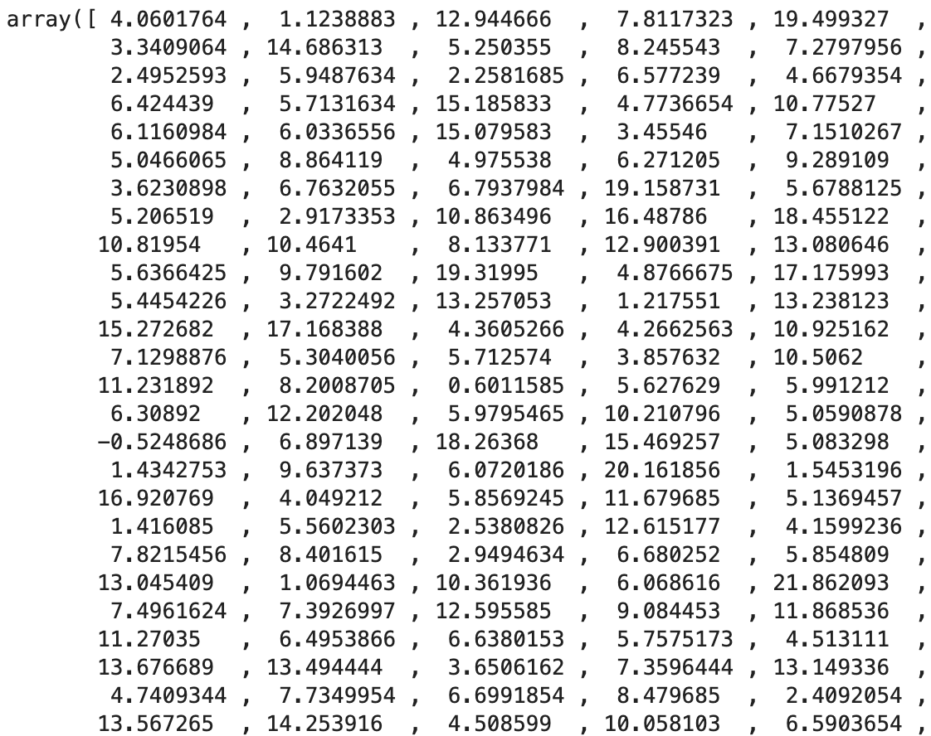
Предсказание связи
Так же решил попробовать предсказать для фильмов из тестового датасета насколько их бюджет подходит им:
>0 связь вероятна
<0 связь маловероятна
Я не совсем понял что с этим можно дальше сделать, но в целом было интересно на это глянуть.

Slide 16
Выводы
Очень понравилась идея, которую озвучил преподаватель, когда я спросил что делать если кластеризация показывает странные результаты. Мне сказали, что если модель решила что фильмы по каким-то параметрам похожи значит в них что-то есть. Я задумался о том что может быть совершенно иной взгляд на привычные вещи, если информацию воспринимать не человеческим мозгом, а чем-то еще. Минут 10 сидел ошарашенный.
Были сложности с эмбеддингами. Датасет был слишком огромный и сервер крашился. Пришлось чистить данные.
Так же были сложности в процессе реализации, когда пришлось переделывать онтологию и от чего-то отказываться.
Вдобавок, были какие-то моменты которые хотелось реализовать но не совсем понятно как. Например, ситуация с Person и сабклассами.
После завершения проекта почувствовал приятный груз новых знаний. Появились идеи стартапов и аналитики которую можно сделать. Например, хочется попробовать собрать граф знаний по телеграмм каналам, и попробовать предсказывать эффективность рекламных постов.

Slide 17
Спасибо за внимание!

